Slide 1
Szoftvertesztelés
Szoftverfejlesztési módszertanok

Slide 2
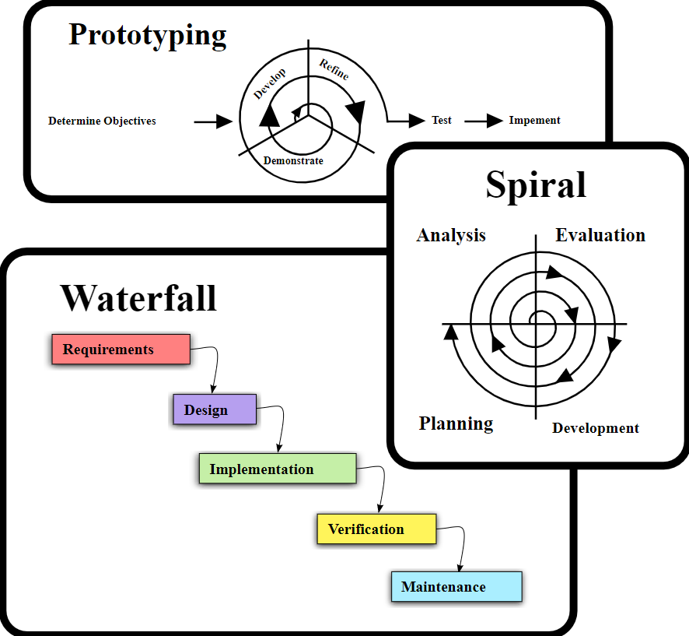
Szoftverfejlesztési módszertan
Mi ez?
„Keretrendszer”
Meghatározza a fejlesztés menetét
Célja
Rendszerezés
Tervezés
Ellenőrzés alatt tartani a fejlesztés folyamatát
Néha anélkül alkalmazzuk, hogy kimondanánk, hogy milyen módszertannal dolgozunk.

Slide 3
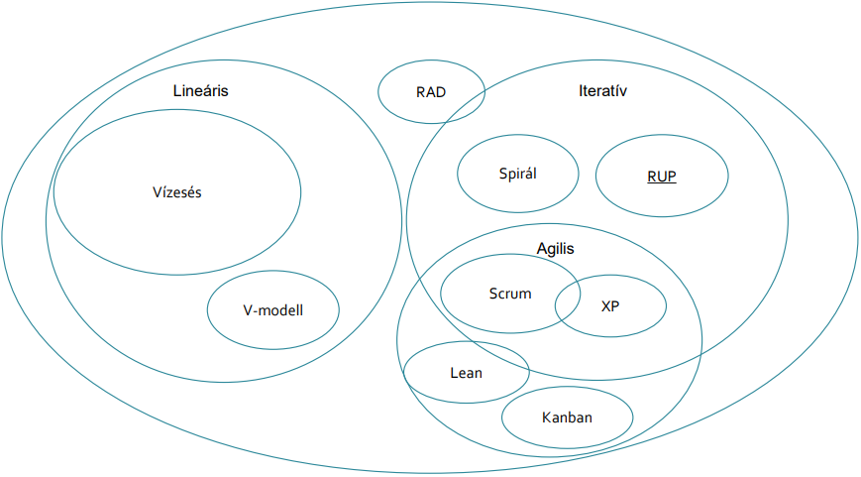
Szoftverfejlesztési modellek

Slide 4
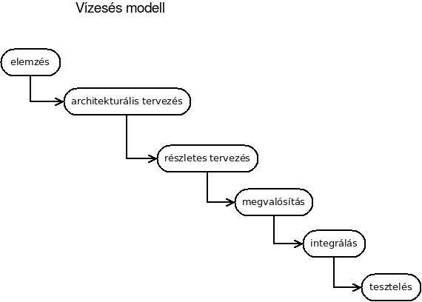
Vízesés modell

Slide 5
Vízesés modell
Legrégebbi
Egymást követő fázisok
Nincs visszatérés korábbi fázisba - lineáris
Gyakorlatban nem működik
Ritkán használjuk
Ügyféltől fejlesztés előtt végleges követelmények
Előnye
egyszerűen menedzselhető
Hátránya
Nagy bonyolult rendszerek
Alkalmatlan a változtatásra

Slide 6
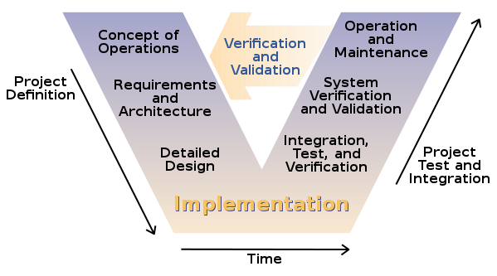
V modell

Slide 7
V modell
Vízesésmodell kibővítése
Sokkal nagyobb hangsúlyt fektet a tesztelésre
Tesztelési tervek írása azonos szintű definíciós fázisban történik
Tesztelés során ha hiba van akkor a tervezési fázisra visszatér
Rengeteg kritikát kapott
Nem tükrözi elég jól a fejlesztési folymatot
Vízesésmodell problémái érvényesek rá
Teszt esetek előzetes írását ösztönzi, nem a szabad tesztelést.

Slide 8
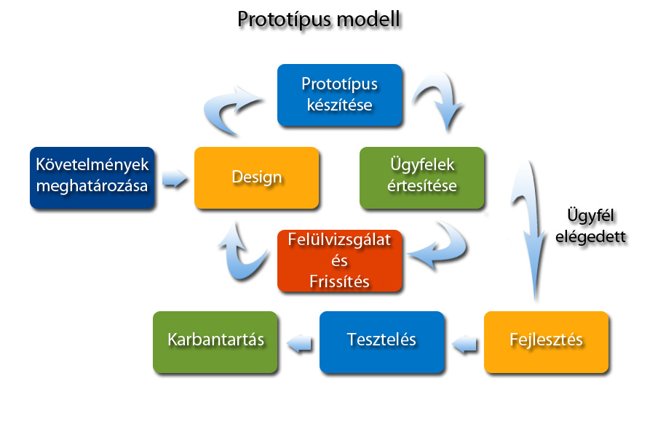
Prototípus modell
Notes:
Részletesebben a prototípus modellről: https://hu.wikipedia.org/wiki/Protot%C3%ADpus_alap%C3%BA_programoz%C3%A1s

Slide 9
Prototípus modell
Válasz a vízesésmodell kritikáira
Ügyfélnek folyamatos demo – kiderül ha félreértették egymást
Fejlesztési szakaszok ismétlik egymást
Végső átadás előtt több prototípus
Felhasználó meg tudja mondani, hogy mi miért nem jó.
Sikeres
A modern módszertanok majd mindegyike ezen alapszik
Iteratív módszertanok általában minden mérföldkövéhez prototípus
Agilis módszertanokban akár naponta új prototípus
Notes:
Részletesebben a prototípus modellről: https://hu.wikipedia.org/wiki/Protot%C3%ADpus_alap%C3%BA_programoz%C3%A1s

Slide 10
Kezdeti prototípus készítésének lépései
Alap követelmények meghatározása
Bemeneti / kimeneti adatok
Funkcionalitás
Kezdeti prototípus készítése
Csak felhasználói felület
Mögöttes funkciók nem, csak új felület megnyitása
Bemutatás
Egyfajta átvételi teszt
Végfelhasználók megvizsgálják és jelzik, hogy mit gondolnak másképp / mivel bővítenék
Követelmények pontosítása
Visszajelzés alapján módosítjuk a specifikációt, majd a lépések ismétlődnek.
Notes:
Részletesebben a prototípus modellről: https://hu.wikipedia.org/wiki/Protot%C3%ADpus_alap%C3%BA_programoz%C3%A1s

Slide 11
Prototípus „dimenziók”
Vízszintes
Átfogó kép a rendszerről
Felhasználó interakciók a funkcionalitás előtt.
Függőleges
Egy alrendszer vagy funkció továbbfejlesztése
Notes:
Részletesebben a prototípus modellről: https://hu.wikipedia.org/wiki/Protot%C3%ADpus_alap%C3%BA_programoz%C3%A1s

Slide 12
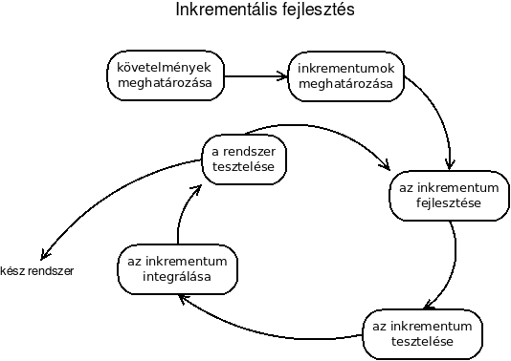
Iteratív és inkrementális módszertanok

Slide 13
Iteratív és inkrementális módszertanok
Fokozatos
Tervezés
Implementálás
Tesztelés
Vízesésmodell + prototípus modell
Vízesésmodell fejlesztési szakaszai
Prototípus modell iteratív filozófiája
Alap követelmények részekre bontása
Fontossági sorrendben történő fejlesztés
Különböző részek fejlesztése történhet párhuzamosan
Első iteráció után már a megrendelőnek kiadható termék készül (nem prototípus)
Notes:
Példa inkrementumokra:
webshop
1. Termékek megjelenítése, admin bejelentkezés, termékek felvétele.
2. Dolgozók felhasználó kezelése – dolgozók felvétele, bejelentkezés, dolgozók tudnak terméket felvenni
3. Kosár – termékek kosárba helyezése, kosár tartalma alapján kapcsolatfelvétel az üzlettel – rendelési folyamat e-mail vagy mobiltelefonos kommunikáció alapján.
4. Fizetési módszerek implementálása, rendelési folyamat automatizálása.
5. Vasárlásók felhasználó kezelése – vasárlói regisztráció, rendelési folyamat meggyorsítása regisztrált felhasználóknak, pontrendszer.

Slide 14
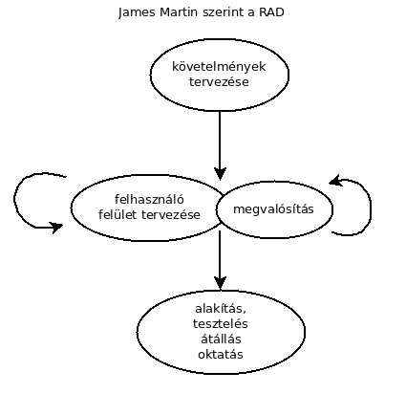
Gyors alkalmazásfejlesztés – RAD

Slide 15
Gyors alkalmazásfejlesztés – RAD
Jellemzői
iterációs fejlesztés
működő prototípusok létrehozása
fejlesztést támogató programok használata, például IDE
Felhasználókkal közös munka
Szakaszai
Követelmények tervezési fázisa
Felhasználói tervezési szakasz
Építési szakasz
Átváltási szakasz

Slide 16
Agilis szoftverfejlesztés
Iteratív módszertan
1-4 hetes fejlesztési ciklusok
Alapja az agilis kiáltvány (lásd következő diák)
Sok fajtája van pl.:
Scrum
Extrém programozás (XP)
Főbb jellemzők:
Kevesebb dokumentáció.
Növekvő rugalmasság, csökkenő kockázat.
Könnyebb kommunikáció, javuló együttműködés.
A megrendelő bevonása a fejlesztésbe.
Notes:
Kevesebb dokumentáció: Az agilis metódusok alapvető különbsége a hagyományosakhoz képest, hogy a projektet apró részekre bontják, és mindig egy kisebb darabot tesznek hozzá a termékhez, ezeket egytől négy hétig terjedő ciklusokban (más néven keretekben vagy idődobozokban) készítik el, és ezek a ciklusok ismétlődnek. Ezáltal nincs olyan jellegű részletes hosszú távú tervezés, mint például a vízeséses modellnél, csak az a minimális, amire az adott ciklusban szükség van. Ez abból az elvből indul ki, hogy nem lehet előre tökéletesen, minden részletre kiterjedően megtervezni egy szoftvert, mert vagy a tervben lesz hiba, vagy a megrendelő változtat valamit.
Növekvő rugalmasság, csökkenő kockázat: Az agilis módszerek a változásokhoz adaptálható technikákat helyezik előnybe a jól tervezhető technikákkal szemben. Ennek megfelelően iterációkat használnak. Egy iteráció olyan, mint egy hagyományos életciklus: tartalmazza a tervezést, a követelmények elemzését, a kódolást, és a tesztelést. Egy iteráció maximum egy hónap terjedelmű, így nő a rugalmasság, valamint csökken a kockázat, hiszen az iteráció végén átvételi teszt van, ami után megrendelő megváltoztathatja eddigi követelményeit. Minden iteráció végén futóképes változatot kell kiadniuk a csapatoknak a kezükből.
Könnyebb kommunikáció, javuló együttműködés: Jellemző, hogy a fejlesztő csoportok önszervezőek, és általában nem egy feladatra specializálódottak a tagok, hanem többféle szakterületről kerülnek egy csapatba, így például programozok és tesztelők. Ezek a csapatok ideális esetben egy helyen, egy irodában dolgoznak, a csapatok mérete ideális esetben 5-9 fő. Mindez leegyszerűsíti a tagok közötti kommunikációt és segíti a csapaton belüli együttműködést. Az agilis módszerek előnyben részesítik a szemtől szembe folytatott kommunikációt az írásban folytatott eszmecserével szemben.
A megrendelő bevonása a fejlesztésbe: Vagy személyesen a megrendelő vagy egy kijelölt személy, aki elkötelezi magát a termék elkészítése mellett, folyamatosan a fejlesztők rendelkezésére áll, hogy a menet közben felmerülő kérdéseket minél hamarabb meg tudja válaszolni. Ez a személy a ciklus végén is részt vesz az elkészült prototípus kiértékelésében. Fontos feladata az elkészítendő funkciók fontossági sorrendjének felállítása azok üzleti értéke alapján. Az üzleti értékből és a fejlesztő csapat által becsült fejlesztési időből számolható a befektetés megtérülése (Return of Investment, ROI). A befektetés megtérülése az üzleti érték és a fejlesztési idő hányadosa.

Slide 17
Kiáltvány az agilis szoftverfejlesztésért (agilemanifesto.org)
„A szoftverfejlesztés hatékonyabb módját tárjuk fel saját tevékenységünk és a másoknak nyújtott segítség útján. E munka eredményeképpen megtanultuk értékelni:
Az egyéneket és a személyes kommunikációt a módszertanokkal és eszközökkel szemben
A működő szoftvert az átfogó dokumentációval szemben
A megrendelővel történő együttműködést a szerződéses egyeztetéssel szemben
A változás iránti készséget a tervek szolgai követésével szemben
Azaz, annak ellenére, hogy a jobb oldalon szereplő tételek is értékkel bírnak, mi többre tartjuk a bal oldalon feltüntetetteket.”
Notes:
http://agilemanifesto.org/iso/hu/manifesto.html

Slide 18
Az Agilis Kiáltványt alkotó elvek 1
Legfontosabbnak azt tartjuk, hogy az ügyfél elégedettségét a működő szoftver mielőbbi és folyamatos szállításával vívjuk ki.
Elfogadjuk, hogy a követelmények változhatnak akár a fejlesztés vége felé is. Az agilis eljárások a változásból versenyelőnyt kovácsolnak az ügyfél számára.
Szállíts működő szoftvert gyakran, azaz néhány hetenként vagy havonként, lehetőség szerint a gyakoribb szállítást választva.
Az üzleti szakértők és a szoftverfejlesztők dolgozzanak együtt minden nap, a projekt teljes időtartamában.
Építsd a projektet sikerorientált egyénekre. Biztosítsd számukra a szükséges környezetet és támogatást, és bízz meg bennük, hogy elvégzik a munkát.

Slide 19
Az Agilis Kiáltványt alkotó elvek 2
A leghatásosabb és leghatékonyabb módszer az információ átadásának a fejlesztési csapaton belül, a személyes beszélgetés.
A működő szoftver az elsődleges mércéje az előrehaladásnak.
Az agilis eljárások a fenntartható fejlesztést pártolják. Fontos, hogy a szponzorok, a fejlesztők és a felhasználók folytonosan képesek legyenek tartani egy állandó ütemet.
A műszaki kiválóság és a jó terv folyamatos szem előtt tartása fokozza az agilitást.
Elengedhetetlen az egyszerűség, azaz az elvégezetlen munkamennyiség maximalizálásának művészete.
A legjobb architektúrák, követelmények és rendszertervek az önszerveződő csapatoktól származnak.
A csapat rendszeresen mérlegeli, hogy miképpen lehet emelni a hatékonyságot, és ehhez hangolja és igazítja az működését.

Slide 20
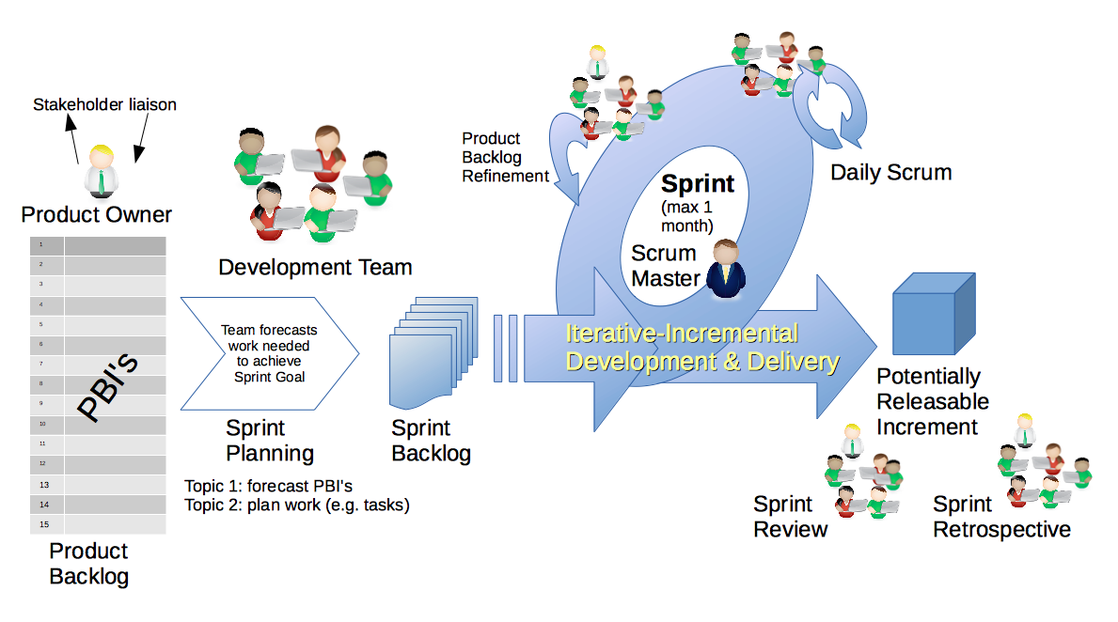
Scrum

Slide 21
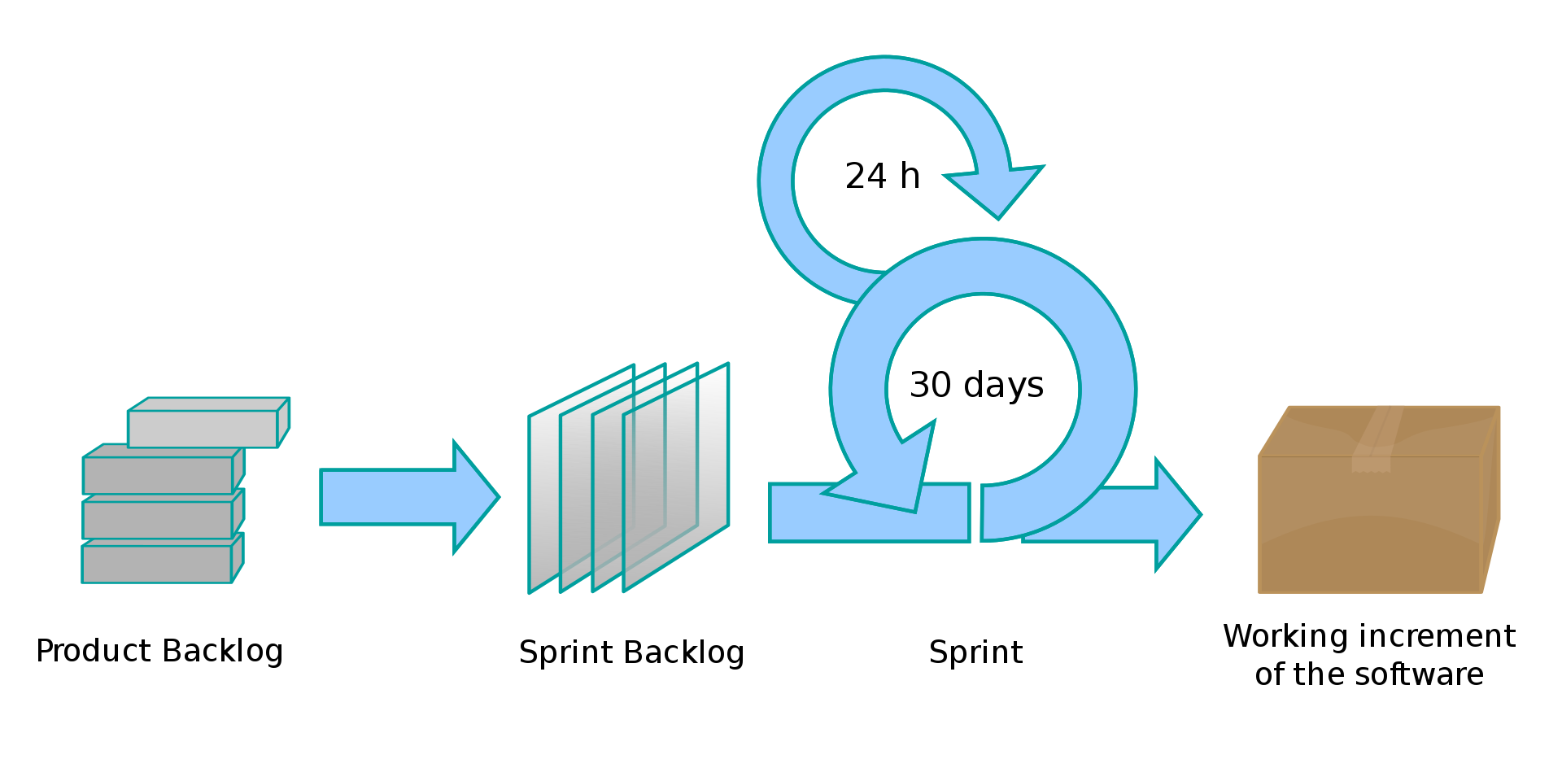
Scrum

Slide 22
Scrum
Komplex problémák megoldására fejlesztették ki.
Agilis módszer
Scrum csapatokból áll ezekben különböző szerepkörök
Scrum Mester
Fejlesztők
Terméktulajdonos (Product owner)
Fejlesztési folyamat: Sprint
Különböző megbeszélések
1-4 hét
Önszerveződő csapatok
Követelmények változására gyors reagálás

Slide 23
Scrum Szerepek (1) - Scrum csapat
Product owner
Megrendelőt képviseli
Termék teendő listáját (Product Backlog) leírja, bővíti, kezeli
Product Backlog prioritás szerinti sorbarendezése.
Fejlesztők
Termék elkészítése a feladatuk
Különféle képességűek: üzleti elemzők, UX tervezők, programozók, grafikusok, tesztelők, stb.
Önszerveződőek.
Feladatuk: Sprint végére kész növekmény elkészítése
Nincsenek alcsoportok a célfeladatokra
Bár mindenki külön területhez ért, ha bármi nem készül el a teljes csapat felelősége

Slide 24
Scrum Szerepek (2) - Scrum csapat – Scrum Mester
Feladata a Scrum népszerűsítése
Megérteti a Scrum elméletét, gyakorlati elemeit szabályait és értékeit.
Szerepe többrétű
Feladatkörei (Barry Overeem szerint):
Támogató vezető
Facilitátor
Coach
Menedzser
Mentor
Tanár
Akadálymentesítő
Változáskezelő
Notes:
A Scrum mester szerepe többrétű. Ez egy támogató vezető szerepkör, fő célja a csapat teljesítményének növelése és a munkát akadályozó tényezők elhárítása, amelyek gátolják a csapatot abban, hogy a sprint célját megvalósítsa. A scrum mester nem a csapat vezetője, (a csapat önszerveződő), hanem a csapat és a külső tényezők közötti szereplő. Ügyel arra, hogy a scrum folyamatot megfelelően alkalmazzák. Ő tartatja be a scrum szabályait. Kulcsfontosságú feladatának számít a csapat védelme és annak biztosítása, hogy a csapat az elvégzendő feladatokra koncentráljon. A scrum mester tartja mozgásban a csapatot (facilitátor), jelentős szerepet vállal az események lebonyolításában.
Támogató vezető, aki a csapat tagjaira és az általuk megteremtett ügyfél-érték megteremetésére összpontosít annak érdekében, hogy eredményeket érjenek el a szervezet értékeivel, alapelvekkel és üzleti célokkal összhangban.
Facilitátor, aki a keretek tiszta meghatározásával segíti az együttműködést. Ide tartozik a megbeszélések adminisztrációja, moderálása és dokumentálása is.
Coach, aki segít fejlődni az egyéneknek a gondolkodásmódra és a viselkedésre összpontosítva. A csapatot a folyamatos fejlődésben, míg a szervezetet a Scrum csapattal való valódi együttműködésben támogatja.
Menedzser, aki az akadályok kezeléséért, a pazarló folyamatok csökkentéséért, a folyamatokért és a csapat egészségének, az önszerveződés határainak kezeléséért és a kultúra támogatásáért felelős. Támogatást nyújt a projekten kívüli megrendelők számára a megfelelő riportok és eszkalációs anyagok összeállításában. Folyamatosan követi a sprint állapotát és a projekt állapotát. Időben észreveszi, ha a tervek veszélybe kerülnek és a csapattal közösen kitalálja, hogy megoldható a team-en belül a probléma vagy eszkalálni kell. Utóbbi esetben megoldási javaslattal együtt eszkalál.
Mentor, aki az agilis tudást és tapasztalatot átadja a csapatnak. Segít testreszabni a Scrum keretrendszert anélkül hogy a lényeges elemeket elhagyná vagy szembemenne azokkal. Támogatja a team-eket a módszertani elvek betartásában.
Tanár, aki biztosítja a Scrum és más vonatkozó módszerek megértését és bevezetését.
Akadálymentesítő, aki megoldja a csapat előrehaladását hátráltató tényezőket, figyelembe véve a problémát és a fejlesztőcsapat önszervező képességeit.
Változáskezelő, amely lehetővé teszi egy olyan kultúra kialakulását, amelyben a Scrum csapatok virágozhatnak.

Slide 25
Scrum Szerepek (3) – Egyéb érintettek
Nem részei a Scrum csapatnak
Felhasználók
Akik a szoftvert használni fogják
Néha 1 személy – a „felhasználó hangja”
Üzleti szereplők
Akiknek a termék hasznot fog hozni
Demon vesznek részt
Adminisztátorok / igazgatók is
Menedzserek
Munkakörnyezetet teremtik meg

Slide 26
Scrum Megbeszélések (1) Sprint tervezés (Sprint planning)
Elvégezendő feladatok kijelölése a termék teendőlistájáról a terméktulajdonos közreműködésével
Sprint teendőlistájának (sprint backlog) előkészítése – teljes csapat figyelembevételével részletezi a részfeladatok időszükségletét
Annak meghatározása és kommunikálása, hogy mennyi feladat elvégzése várható el a sprint során
4 hetes sprint esetén max 8 óra, rövidebb sprint esetén rövidebb.

Slide 27
Scrum Megbeszélések (2) Napi Scrum-megbeszélés
Daily Scrum / Daily Standup
Minden nap (kivétel lehet demo napja) megtartott esemény
Időpontra nincs szabály
Lehet napindító megbeszélés
Népszerű ebédidő utáni időszak
Szabályok
Bárki részt vehet, de csak a Scrum csapat tagjai beszélhetnek
15 perc
Résztvevők általában állnak
Minden nap ugyanazon a helyen ugyanabban az időpontban
Mindenki által megválaszolandó kérdések:
Mi az, amit a tegnapi megbeszélés óta csináltam? (vagy mit tanultam?)
Mi az, amit a mai nap tervezek csinálni?
Vannak-e akadályok, amik gátolnak a saját és a sprint célok elérésében?
Notes:
Napindító – „késők” miatt nem ajánlott
Ebéd utáni időszak mellett javaslatok (Scrum szakértők véleménye)
- Ebéd utáni elpilledésből állómeeting felfrissít
- Mindenki dolgozott már aznap így privát gondok helyett könnyebb a munkán gondolkozni

Slide 28
Scrum Megbeszélések (3) Sprint Áttekintés (Sprint Review / Demó)
Annak áttekintése, hogy mely munkák készültek el és melyek nem.
Az elkészült munka bemutatása a terméktulajdonos és a fejlesztésben érdekeltek részére (demo).
A legkisebb, értéket adó, működő terméket már be lehet mutatni. A még nem működő elemeket nem lehet bemutatni.
4 hetes sprint esetén maximum 4 óra hosszúságú, rövidebb sprint esetén ez az esemény is rövidebb.

Slide 29
Scrum Megbeszélések (4) Sprint Visszatekintés (Sprint Retrospective)
A csapattagok véleményt alkotnak az elmúlt sprintről. A vélemény lehet egy puszta benyomás is, nem kell kidolgozott, szilárd álláspontnak lennie.
Javaslatokat tesznek a folyamatok továbbfejlesztésére. A javaslatoknak nem kell kiérleltnek lenniük, a kidolgozás nem a visszatekintés része.
Két kérdés merül fel a megbeszélésen: Mi az, ami jól ment a sprint alatt? Mi az, amit a következő sprint során jobban lehetne csinálni?
4 hetes sprint esetén maximum 3 óra hosszúságú, rövidebb sprint esetén ez az esemény is rövidebb.

Slide 30
Scrum
Notes:
Scrum in action slideok: https://www.slideshare.net/NiceMsh/scrum-in-action-60983900

Slide 31
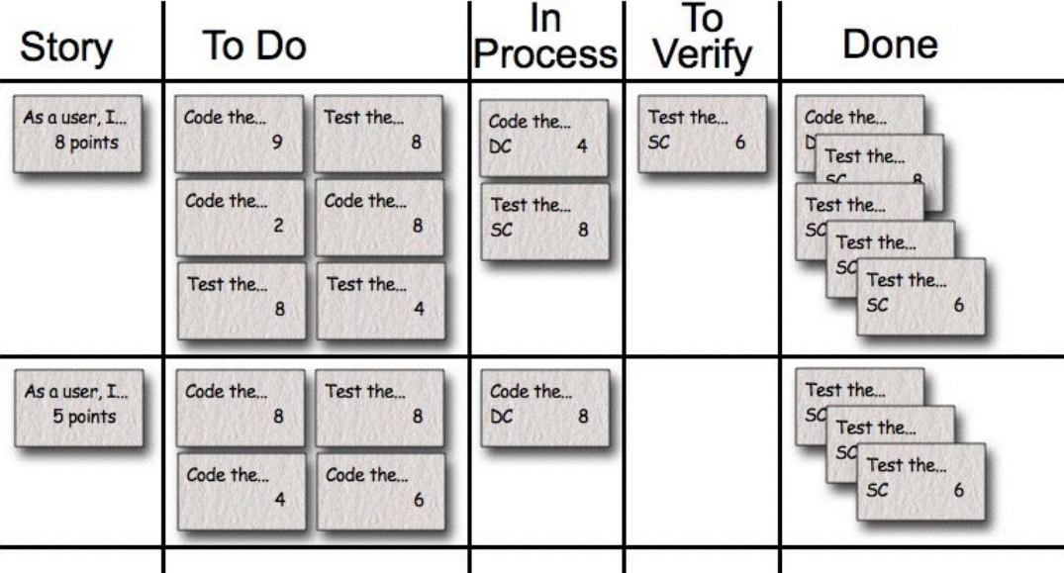
Scrum – Sprint backlog

Slide 32
Scrum - Burn down chart
Mindenki számára elérhető grafikon
Mutatja a listájából hátralevő munka mennyiségét.
Naponta frissítik
Egyszerű módon jeleníti meg a sprint állapotát.

Slide 33
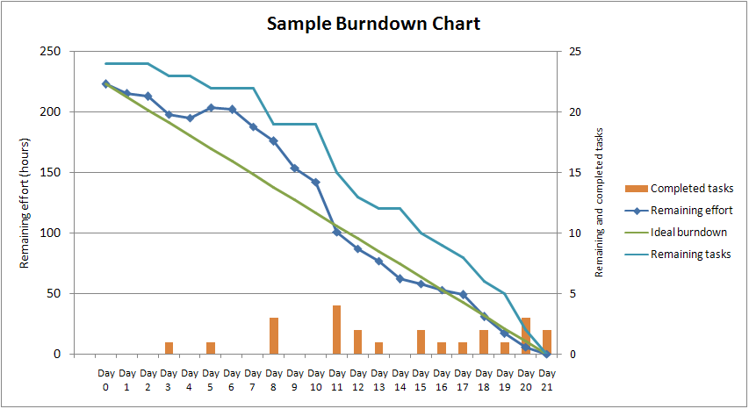
Scrum - Burn down chart

Slide 34
Tesztelés helye és szintjei a különböző módszertanokban
Vízesésmodell
V-modell
Prototípus modell
Iteratív és inkrementális módszertanok
Gyors alkalmazásfejlesztés – RAD
Agilis szoftverfejlesztés
Scrum
Notes:
Vízesésmodell – végén rendszer / átvételi teszt
V-modell – fejlesztés végén – definiálás fejlesztés elején – hiba esetén visszatérés
Prototípus modell – minden prototípus esetében átvételi teszt, korai szakaszokban unit tesztek. Új komponens lefejlesztése után integrációs teszt. Végső fejlesztési szakaszban már csak a teljes implementáció után tesztelés. Rendszerteszt is a végén.
Iteratív – Új kódot egyből unit teszttel. Regressziós teszttel régi kód működését ellenőrizni mindig. Új komponenseknél egyből integrációs teszt. Minden inkrementumnál átvételi teszt. Rendszerteszt csak késői fázisokban.
RAD – Minden új komponens létrehozásakor.
Agilis – Iteratív módszer így azok jellemzőek itt is.
Scrum – csapatban vannak tesztelők, fejlesztés elején már teszt tervet írnak, teszteseteket készítenek. Agilis módszertanra épít -> iteratív jellemzői itt is.

Slide 35
Köszönöm a figyelmet
Következő órán dolgozat az eddigi prezentációk tartalmából

